Slide 1


МОДУЛЬ 4
Поєднуємо докази й тезу
Що таке теза?

Slide 2
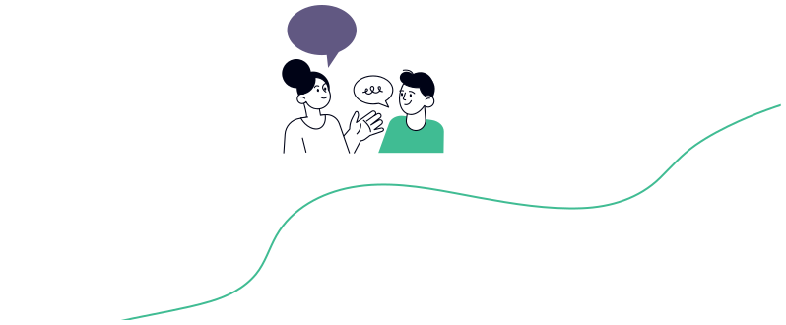


Що таке теза?
2
Модуль 4

Slide 3

Що таке теза
Твердження, з яким можна
сперечатися і яке можна захищати, наводячи докази.
Головне, що ви хочете сказати читачам і
читачкам.
Конкретна. Конкретна. Конкретна.
3
Національний проєкт: пишемо есе
Модуль 4

Slide 4

Що таке теза
Очевидне:
Людям потрібна вода для того, щоб вижити.
(Не теза. Усі це знають.
Нема про що дебатувати.)
Думка:
Смажена курка краща, аніж піца.
(Не теза. Ви не можете довести
це доказами з джерел.)
4
Національний проєкт: пишемо есе
Модуль 4

Slide 5
Теза має бути такою, щоб її можна було обстояти. Чому?
Школам варто збільшити тривалість
Так!
перерв, бо це покращує здоров’я учнів і учениць.
Ні!
Школам варто збільшити тривалість
перерв, бо це — мій улюблений час у школі.
5
Національний проєкт: пишемо есе
Модуль 4

Slide 6
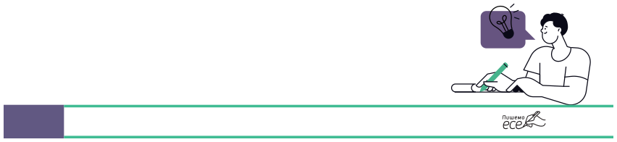
Обрамлення тез
_____________________________________________, варто,
тому що __________________________________________.
___________________________________________, не варто,
тому що ___________________________________________.
Хоча може здаватися правдою, що ________________,
я дізнав(-ла)ся _____________________________________.
________________________________ має рацію, коли каже ___________________________, але ___________________________________________ .
6
Національний проєкт: пишемо есе
Модуль 4

Slide 7
Обрамлення тез
Нам варто турбуватися про ____________________,
бо якщо ________________________________________, то _______________________________________________.
Є багато думок про ____________________________.
Хтось каже ______________________________________. Інші кажуть, _____________________________________. Я вважаю, ____________________________________.
7
Національний проєкт: пишемо есе
Модуль 4

Slide 8
Теза = позиція, з якою можна
посперечатися.
Сильні тези: переконливі, дискусійні й обґрунтовані:
викликають
можна підтвердити останніми надійними
тому що
зацікавленість
не є фактом
доказами
8
Національний проєкт: пишемо есе
Модуль 4

Slide 9

Сильні тези: переконливі, дискусійні й обґрунтовані
Інші ключові характеристики сильної тези:
відображає позицію автора чи авторки;
є зрозумілою і конкретною (вказує на
напрям міркування автора чи авторки);
9
Національний проєкт: пишемо есе
Модуль 4

Slide 10

Сильні тези: переконливі, дискусійні й обґрунтовані
може містити «загальний»
(чи парасольковий) термін, який стосується основних моментів, які треба висловити, замість перерахування всіх доказів;
не містить слів
«я відчуваю».
10
Національний проєкт: пишемо есе
Модуль 4

Slide 11
Різновиди тез
Факти
Приклади ключових
Приклад
слів
Фаст-фуд не
є здоровим
харчуванням.
(автор/-ка намагається довести, що щось є
Є або НЕ Є
правдою)
Цінність
КРАЩЕ / НАЙКРАЩЕ
БІЛЬШЕ / МЕНШЕ
ГІРШЕ / НАЙГІРШЕ
й інші вищі ступені
(потребує, щоб автор/-ка поділив(-ла)ся якимось критерієм або створив/-ла його)
Тако — здоровіша
їжа, аніж
порівняння
гамбургери.
прикметників
Політики
Школам варто
годувати дітей
здоровішою
їжею.
(автор/-ка намагається змінити те, як усе
ВАРТО / НЕ ВАРТО
влаштовано)
11
Національний проєкт: пишемо есе
Модуль 4

Slide 12
ЧИ ЦЕ ЕФЕКВТИВНІ ТЕЗИ?
У більшості американських штатів підлітки можуть водити авто
Пенсильванії варто збільшити вік отримання водійських прав
в 16 років.
до 18 років.
Ні! Тому що це
констатація факту.
Так! Це переконлива
дискусійна теза, яку
можна обґрунтувати.
12
Національний проєкт: пишемо есе
Модуль 4

Slide 13
Зробімо тези СИЛЬНІШИМИ
Замість…
Спробуймо…
Я думаю, що реаліті-шоу — це добре. Чому? Ми не можемо сперечатися.
Адже те, що вам подобаються
реаліті-шоу, — це факт. Реаліті-шоу — це фейк.
Чому? Це поширена скарга. І що?
Популярність реаліті-шоу доводить, що вони відповідають потребам аудиторії.
Оскільки реаліті-шоу є фальшивкою, їхні уроки не завжди «справжні». Тому ми повинні обмежити їхній уплив на дітей.
Глядачам варто уникати реаліті-шоу,
оскільки вони сприяють поширенню
стереотипів.
Ви не побачите мене за
переглядом реаліті-шоу через їхню
стереотипність.
Чому? Чудовий погляд на питання,
але що з того? Подивіться за межами
себе, щоб зробити це дискусійним!
13
Національний проєкт: пишемо есе
Модуль 4

Slide 14

Найсильніші тези часто нюансовані.
Нюансовані тези є складними.
Вони можуть визнавати наявність інших
думок:
Попри те, що керування автомобілем вважають «обрядом посвячення», останні дослідження кидають сумнів на те, що лише вік є надійним показником готовності до кермування.
14
Національний проєкт: пишемо есе
Модуль 4

Slide 15
Найсильніші тези часто нюансовані.
Нюансовані тези є складними.
Вони можуть обмежувати тезу чи встановлювати
«межі» її застосування.
Теза: Водійські посвідчення не варто
видавати до 19 років.
Нюансована теза: Через постійні прогули
школи підлітками й засудження за
правопорушення громади мають відкласти
видавання водійських прав до закінчення
школи або до 19 років.
15
Національний проєкт: пишемо есе
Модуль 4

Slide 16

Робімо тези СИЛЬНІШИМИ
У класі: придумаймо список тез до теми, яку ми
зараз вивчаємо.
Поради:
■ Переконайтеся, що кожна з них є ТЕЗОЮ (містить
позицію), а не просто фактом чи результатом
дослідження зі статті.
■
Переконливою і її можна обґрунтувати; чіткою;
спрямованою на інших (а не лише на саму себе).
■ Перевірте список, щоб переконатися, що в ньому
є варіанти для різних позицій.
■ Переконайтеся, що теза є дискусійною,
16
Національний проєкт: пишемо есе
Модуль 4

Slide 17
Уточнюємо Тези
Спробуйте скористатися цими рамками для речень,
щоб звузити фокус, визнати іншу думку та/або «звузити» тезу:
Через те, що ___________, нам варто ____________.
Тому, що _______________, нам не варто _________.
Попри те, що __________, нам варто ____________.
Хоча ___________________, нам не варто _________.
Попри __________, батькам варто ________.
17
Національний проєкт: пишемо есе
Модуль 4

Slide 18
Робімо тези НЮАНСОВАНИМИ
Протестуймо наші тезі й перегляньмо їх, якщо потрібно:
Перевірте, чи можна уточнити тезу, визнавши
протилежну думку та/або обмеживши тезу конкретними ситуаціями чи аудиторією.
18
Національний проєкт: пишемо есе
Модуль 4

